Slide 1
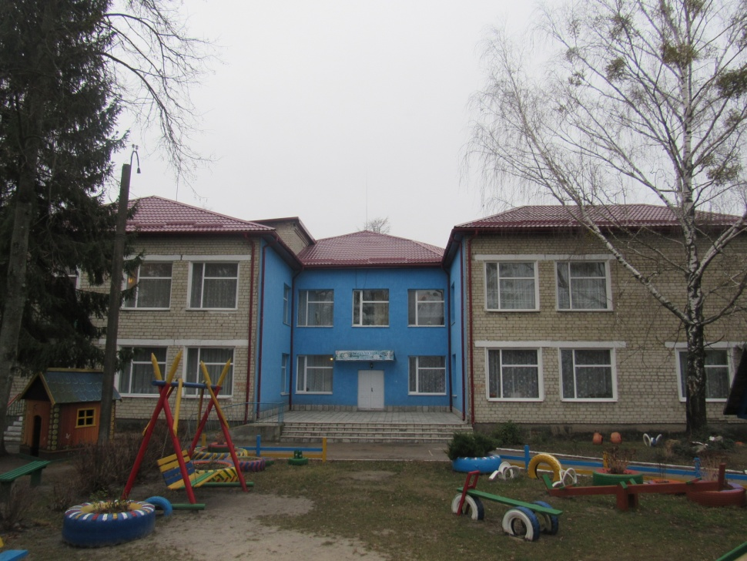
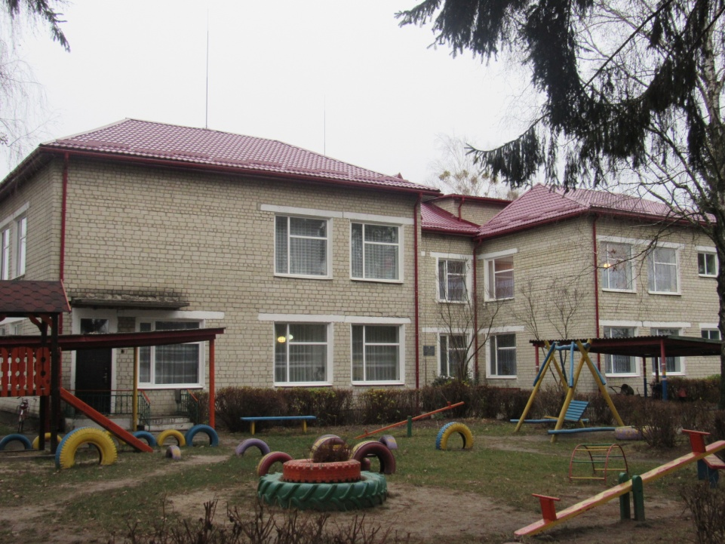
Семінар-практикум “Сучасні підходи до створення розвивального середовища в ЗДО”
Козлова А.В. – вихователь-методист
(керівник спільноти)

Slide 2
Семінар-практикум Районний семінар-практикум Дата: 21.12.2021р. Тема: «Сучасні підходи до створення розвивального середовища у ЗДО» Мета: *виявити й узагальнити знання педагогів про освітнє та сучасне предметно-розвивальне середовище в групах ЗДО; *обгрунтувати вимоги до створення розвивального життєвого простору «простору «Я»; *сприяти розумінню важливості різнобічного та гармонійного розвитку дошкільника; *налаштування на створення відповідного розвивального середовища у групах. План проведення Теоретична частина Виступ з теми «Сучасні підходи до створення розвивального середовища у ЗДО». Козлова А.В. ( керівник заходу) Практична частина Перегляд огляд-презентації однієї з груп ЗДО №2. Розвивальне середовище у групі старшого дошкільного віку «Веселка» (презентація – огляд) Вихователь Гончар Тетяна Миколаївна Виступ . Методичні рекомендації Черногор Н.С (консультант ЦПРПП)

Slide 3
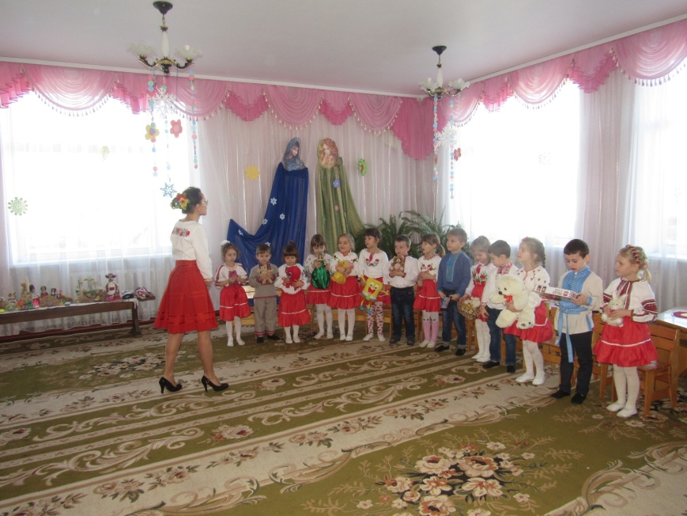
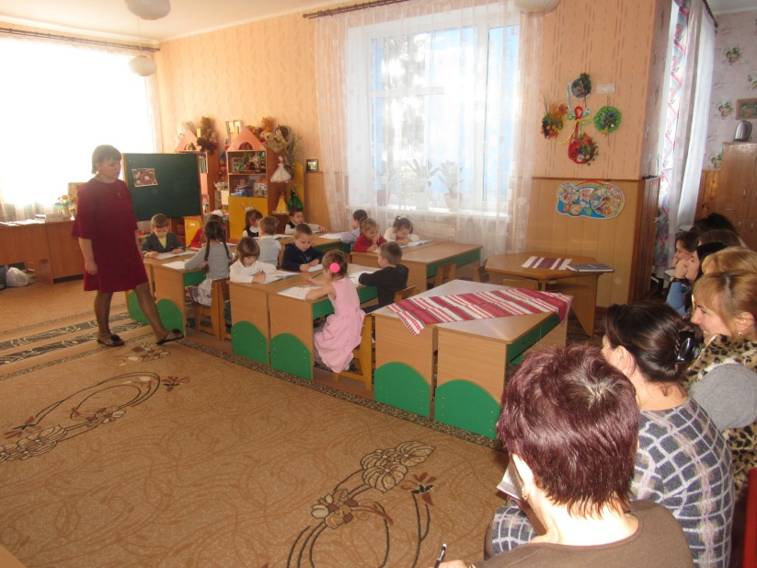
Освітнє середовище – це сукупність умов, впливів, способів навчання, виховання й розвитку особистості. Тобто освітнє середовище – цілий світ взаємопов’язаних предметів, явищ та людей, які постійно оточують особистість, обумовлюючи її розвиток.
Поняття «розвивальне освітнє середовище» науковці трактують по-різному, зокрема:
Як систему умов та впливів, що сприяють активному розвитку, навчанню, вихованню особистості дитини, формуванню її здатності до самостійної діяльності, вміння пристосовуватися до змін.
Як сферу особистісного зростання, простір життєдіяльності людини, здатний забезпечити цілеспрямований розвиток особистості.

Slide 4
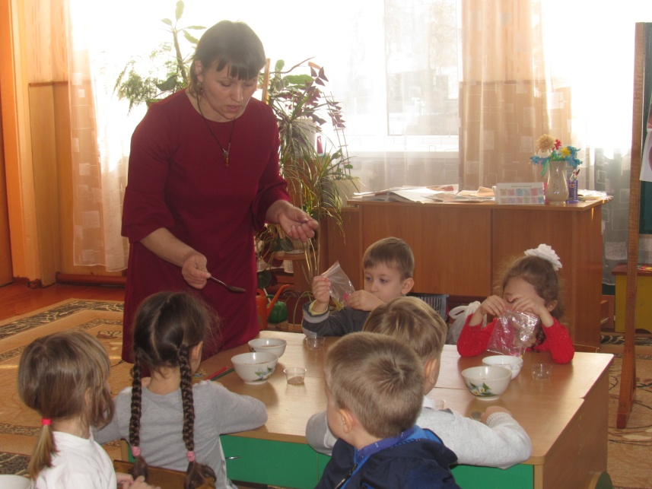
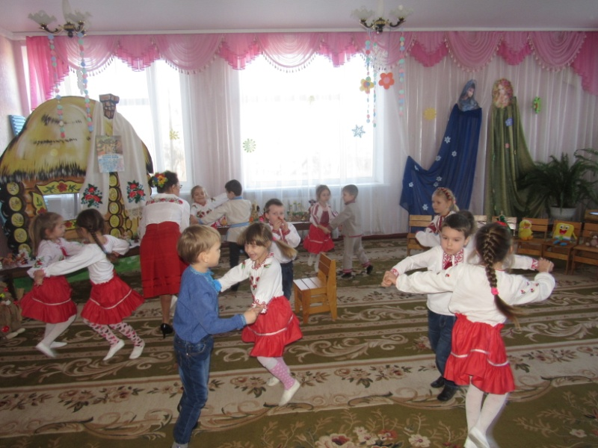
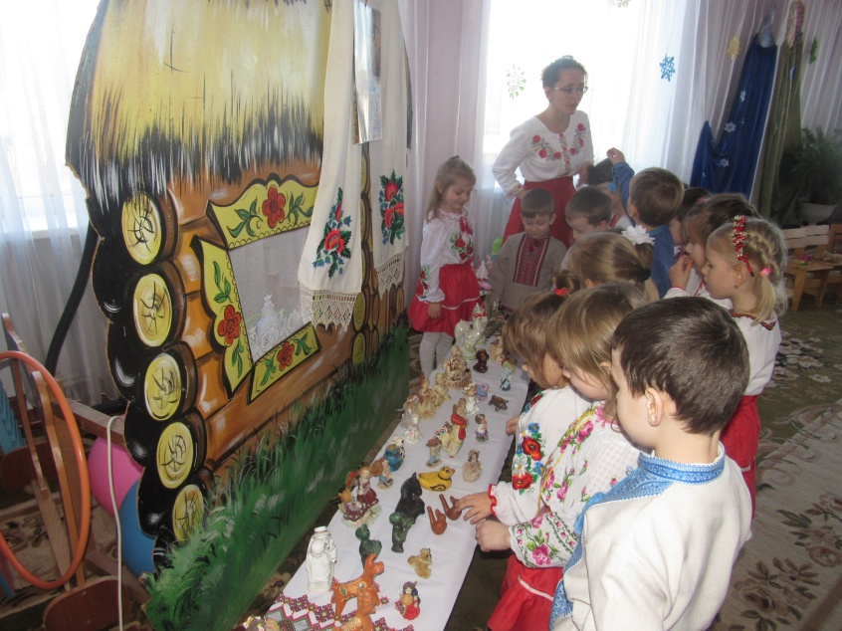
Функція педагога полягає в тому, щоб використовуючи предметно-просторове середовище і його засоби, допомогти дитині знайти в собі і розвивати те, що притаманне дитині. Тому особлива увага в дитячому садку приділяється конструюванню і наповнюваності середовища, в якому відбувається навчання і саморозвиток творчої активності дошкільника.
Правильно організоване предметно-розвивальне середовище сприяє соціалізації дитини, впливає на всі аспекти її розвитку. Тому створення в дошкільному закладі повноцінного розвивального сучасного середовища та забезпечення відповідної позиції вихователя в організації діяльності дітей – провідний засіб реалізації завдань сучасної освіти. Середовище має бути джерелом збагачення дитячої діяльності.

Slide 5
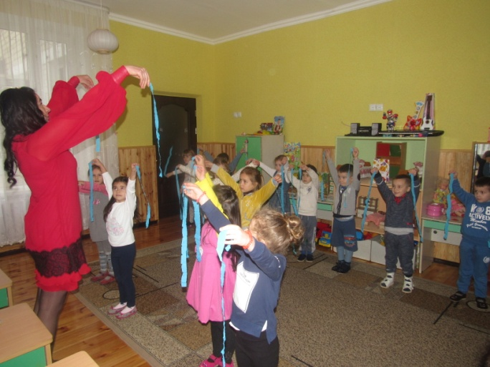
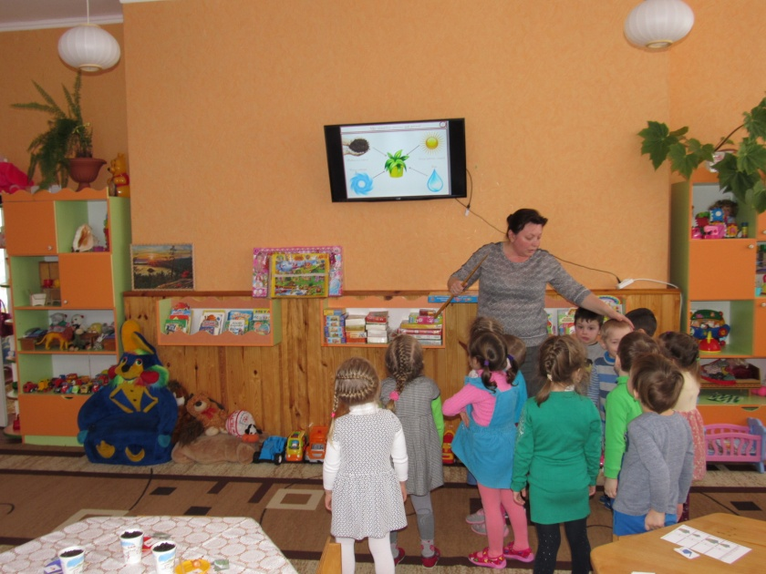
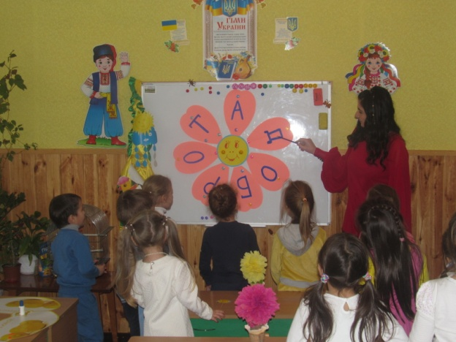
Мета педагога на сучасному етапі:
Не створити середовище, а моделювати, проектувати, гнучко видозмінювати середовище для здійснення процесу розвитку творчої особистості вихованця на кожному з етапів його розвитку в дошкільному закладі.

Slide 6
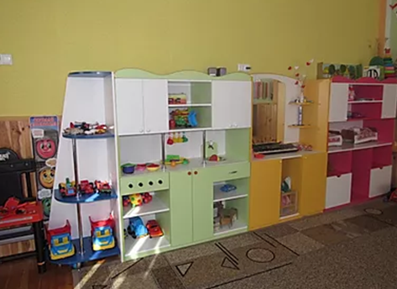
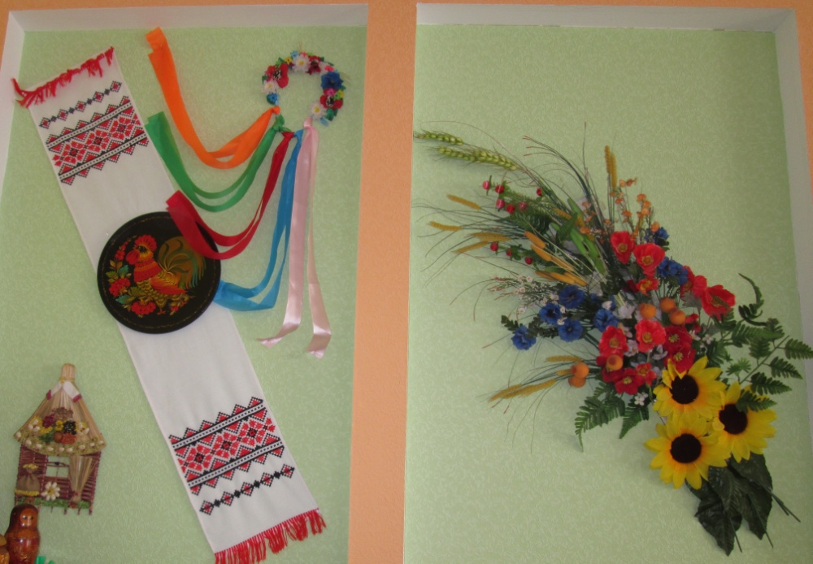
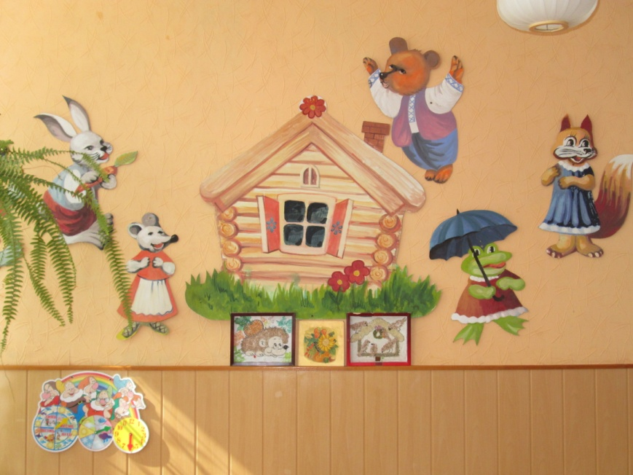
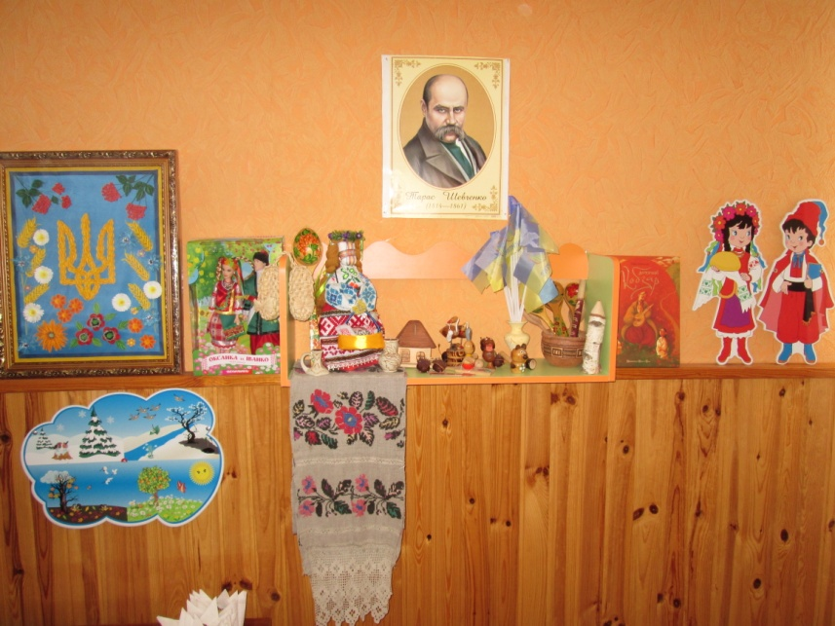
Сучасний педагог повинен бути дослідником та спостерігачем, знати способи включення дітей в діяльність, способи спілкування дітей один з одним , дитини з дорослим, способи супроводження дитячої групи. Досить часто діти самостійно обирають зміст, вибирають іграшки, вибирають партнера. Тому сьогодні педагог повинен бути компетентним, щоб обрати способи супроводження, щоб на цьому вибраному дитячому інтересі ще чомусь навчити, виховати і розвинути.

Slide 7
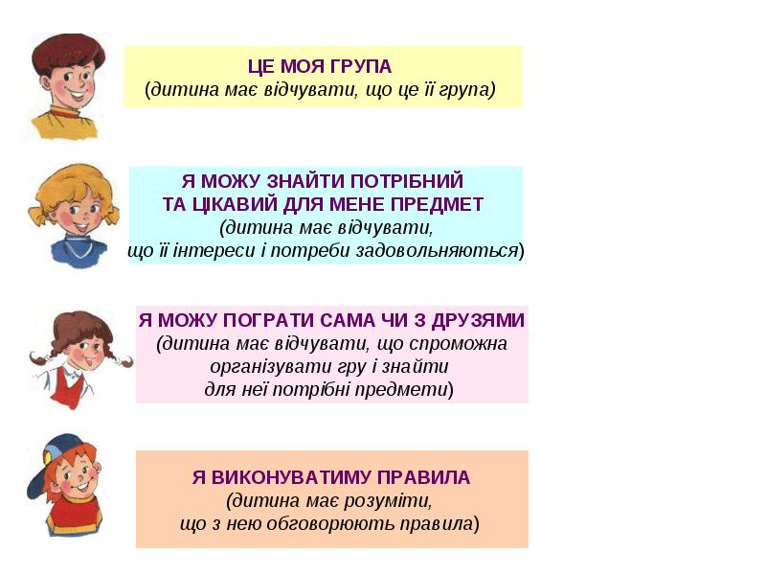
Для того, щоб дитина почувала себе вільно у середовищі дошкільного закладу, вона повинна відчувати:

Slide 8
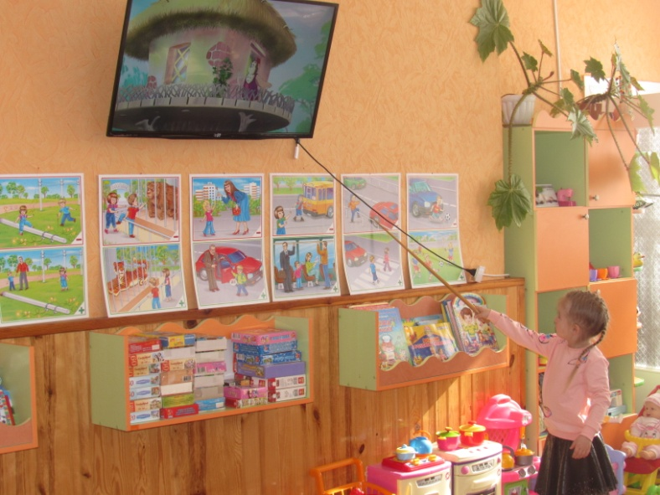
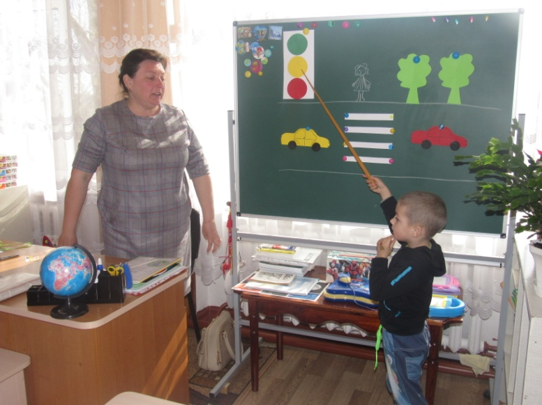
При створенні середовища необхідно керуватись принципами:
Насиченості. Освітній простір має бути оснащено засобами навчання (в тому числі технічними), відповідними матеріалами, ігровим, спортивним, оздоровчим обладнанням (відповідно до специфіки Програми та групи). Організація освітнього простору і різноманітність матеріалів, обладнання та інвентарю повинні забезпечувати :
ігрову, пізнавальну, долідницьку та творчу активність вихованців;
рухову активність, в тому числі розвиток великої і дрібної моторики, участь в рухливих іграх та змаганнях;
емоційне благополуччя дітей у взаємодії з предметно-просторовим оточенням;
можливість самовираження дітей.

Slide 9
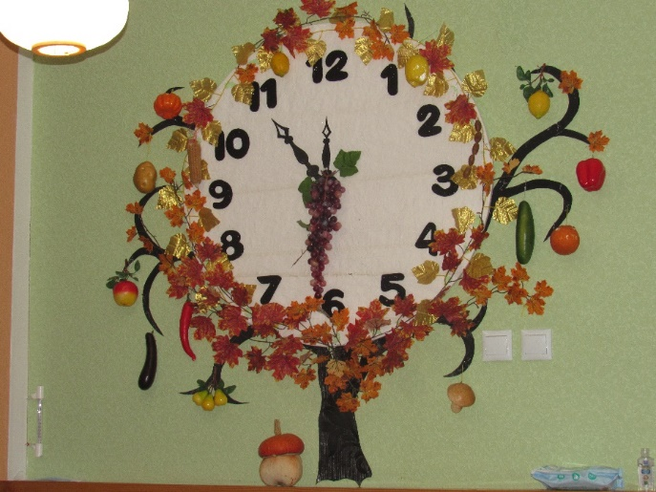
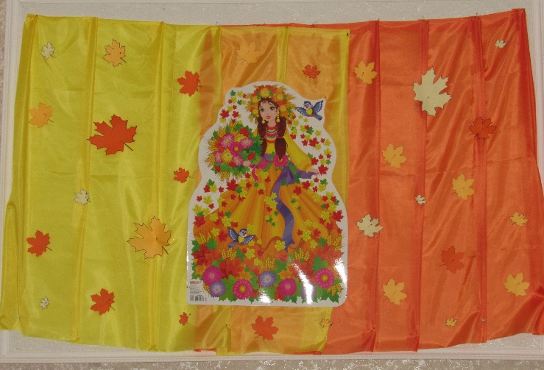
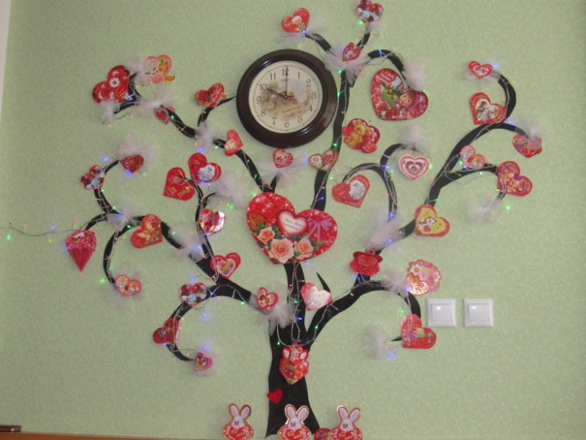
Принцип варіативності передбачає:
Наявність в групі різних просторів ( для гри, конструювання, усамітнення і ін.), а також різноманітних матеріалів, ігор, іграшок та обладнання, що забезпечують вільний вибір дітей;
Можливість зміни кольорового середовища групи, зміни обтановки приміщення ( «зимова» кімната, «осіння кімната» і ін.);
Періодичну змінюваність ігрового матеріалу, поява нових предметів, що стимулюють ігрову, рухову, пізнавальну та дослідницьку активність дітей.

Slide 10
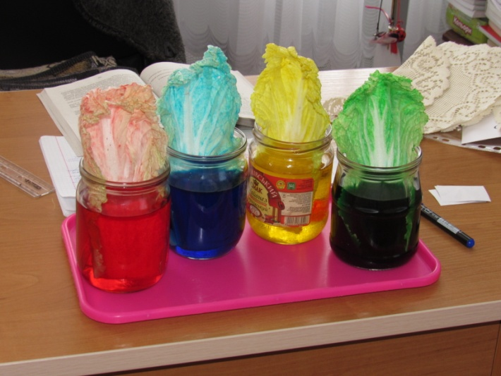
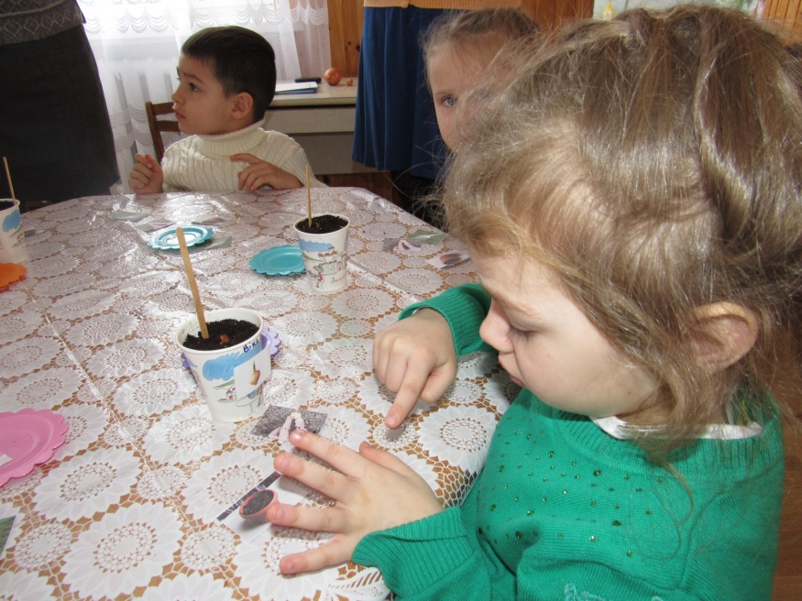
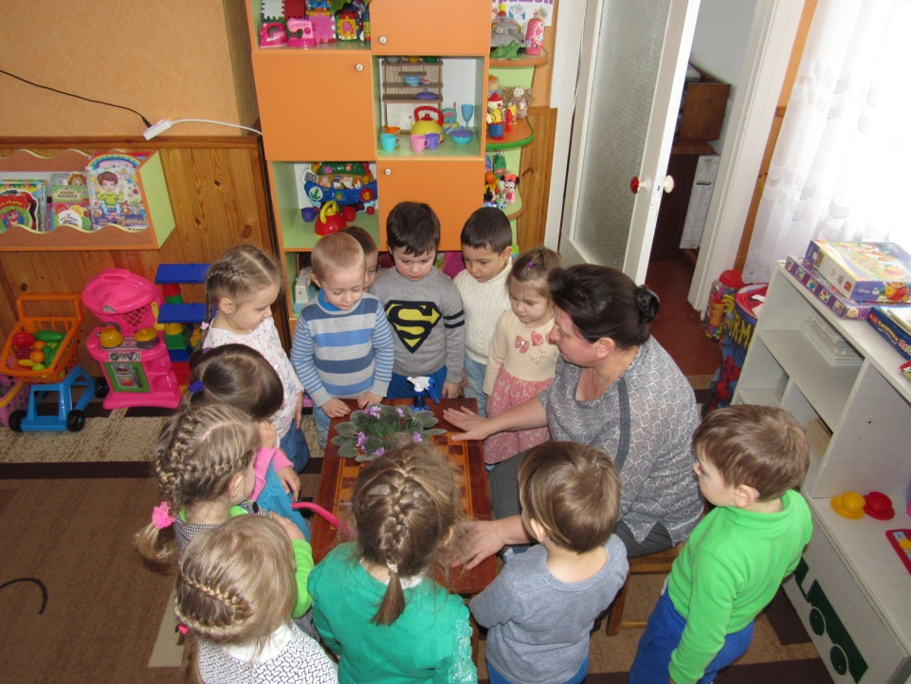
Принцип поліфункціональності передбачає:
Можливість різноманітного використання предметного середовища, наприклад дитячих меблів, матів, ширм і т.д.
Наявність в групі поліфункціональних предметів, в тому числі природних матеріалів для використання в різних видах дитячої активності.

Slide 11
Принцип доступності середовища передбачає:
Вільний доступ вихованців до ігор, іграшок, матеріалів, що забезпечують всі основні види дитячої активності.
Простір, який моделюється для дітей дорослими, має позитивно впливати на дошкільника:
мати привабливий вигляд;
виступати в ролі природного фону життя дитини;
знімати стомлюваність;
позитивно впливати на емоційний стан;
впливати на динаміку розвитку дитини;
допомагати дитині індивідуально пізнавати навколишній світ;
давати можливість дитині займатися самостійною діяльністю.

Slide 12
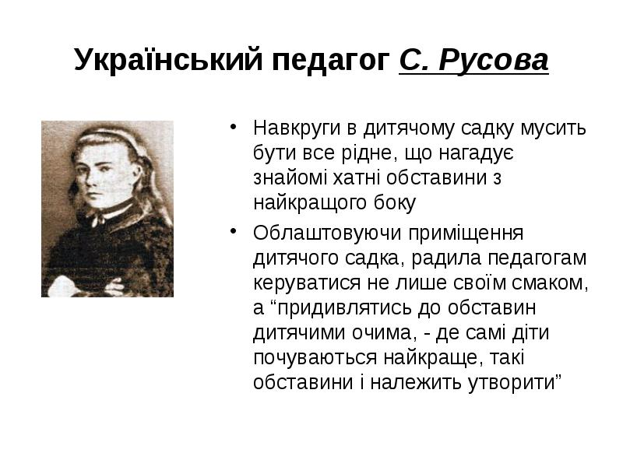

Slide 13
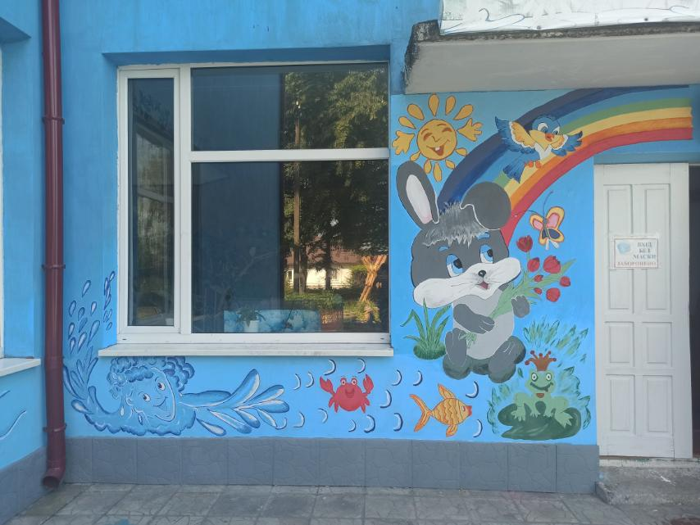
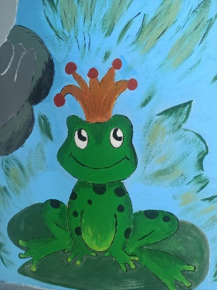

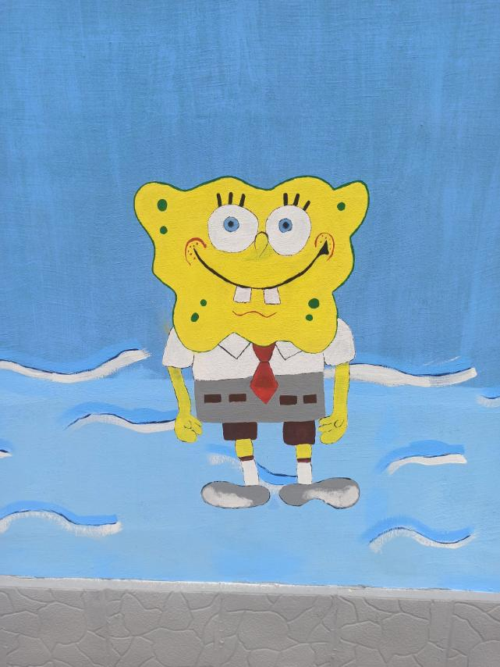

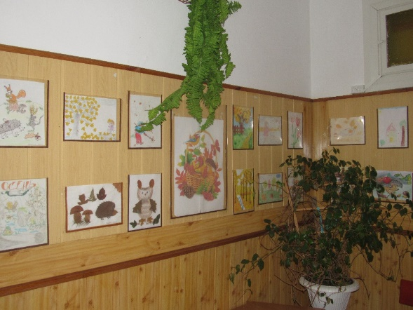
Облаштування розвивального середовища для дітей у дошкільному закладі починається з входу у дитячий садочок. Вхід до закладу повинен бути цікавим, ми осучаснили свій заклад розмальованими персонажами з мультфільмів та казок на стінах, які приваблюють своєю яскравістю та дитячістю.

Slide 14
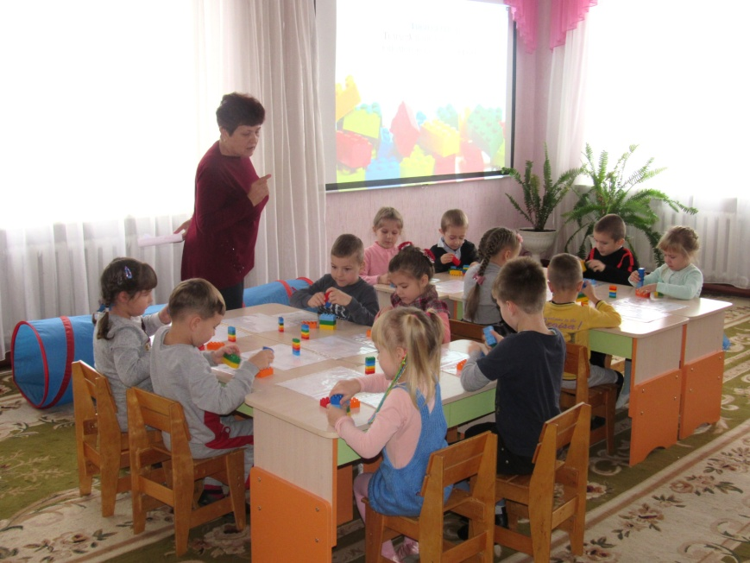
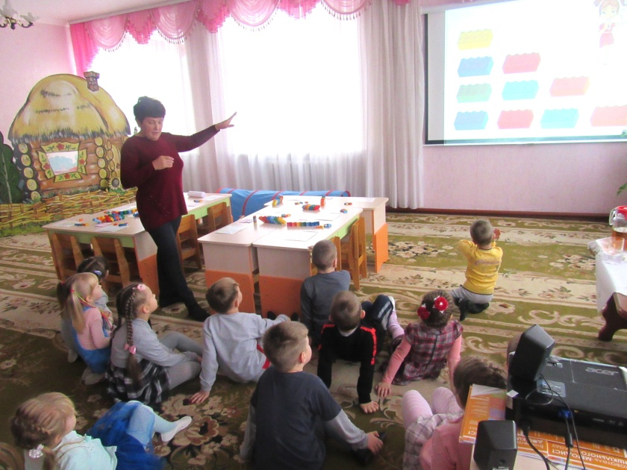
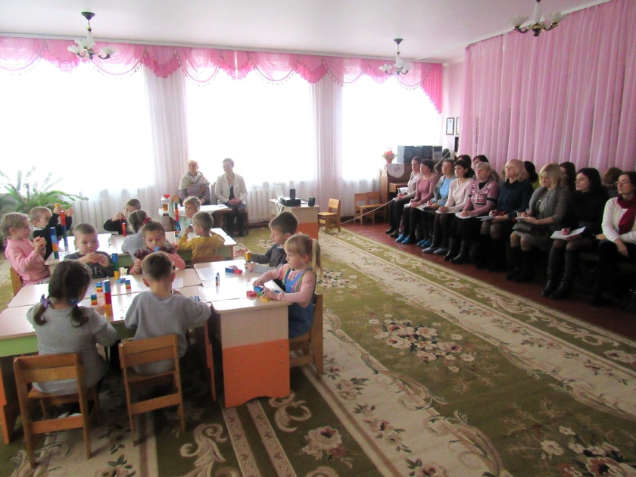
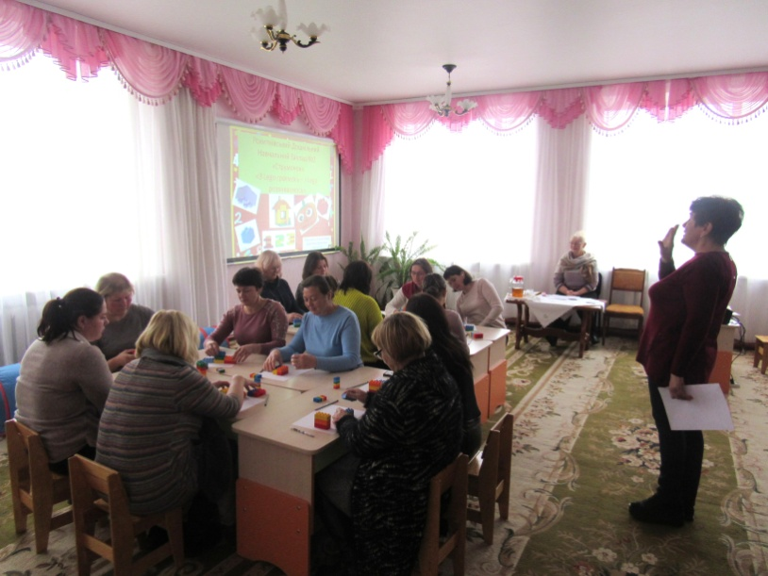
Поглиблена робота з логіко-математичного розвитку вихователя-методиста Пахнюк Л.Д Тема: “З Lego граємось, з Lego розвиваємось!” (із застосуванням мультимедійної дошки)
Для того, щоб розвивальне середовище
було цікавим для сучасних дітей потрібно
осучаснити застосуванням інноваційних технологій.

Slide 15
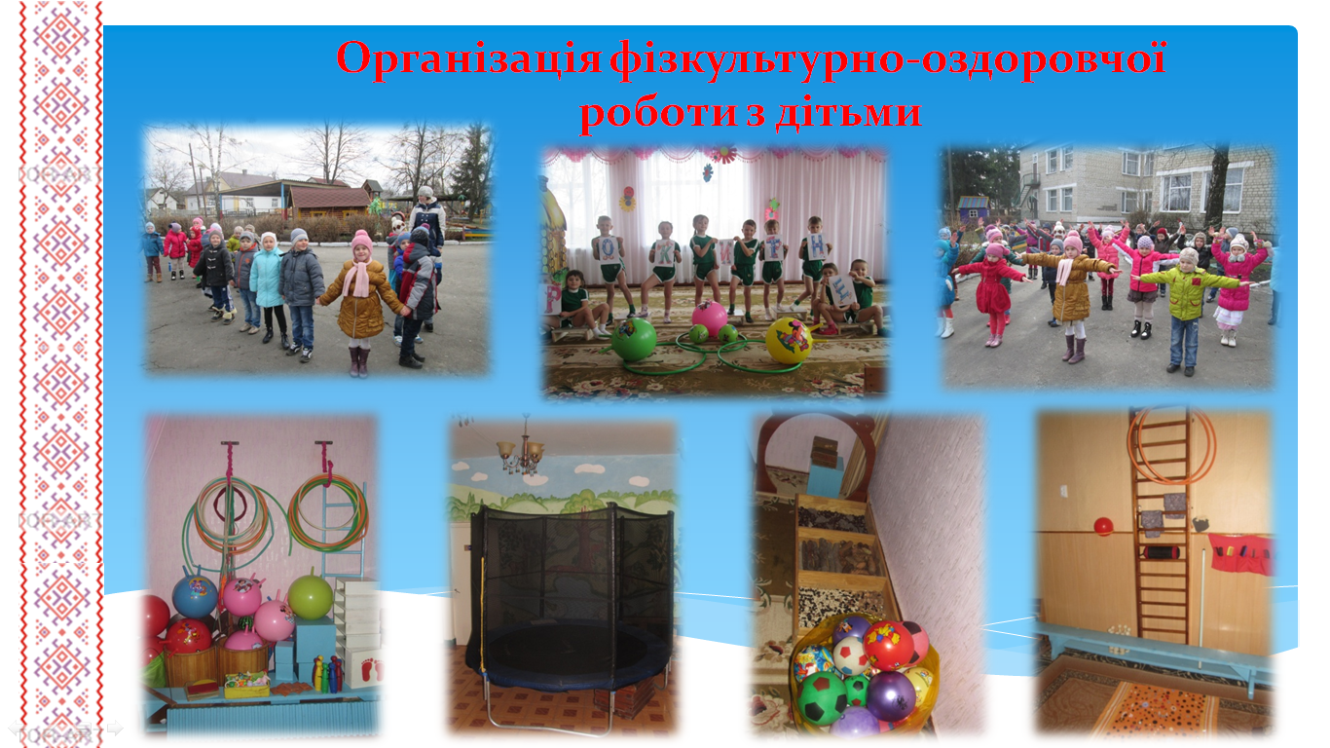

Slide 16
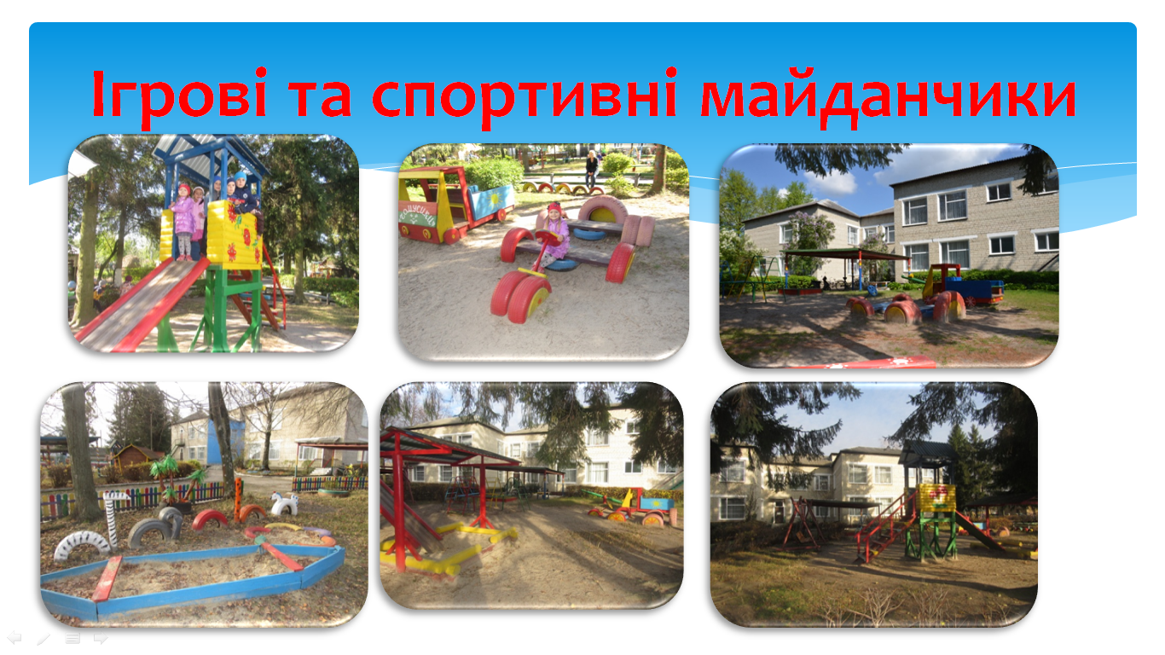
Створення змістовного ігрового розвивального середовища під час прогулянки

Slide 17
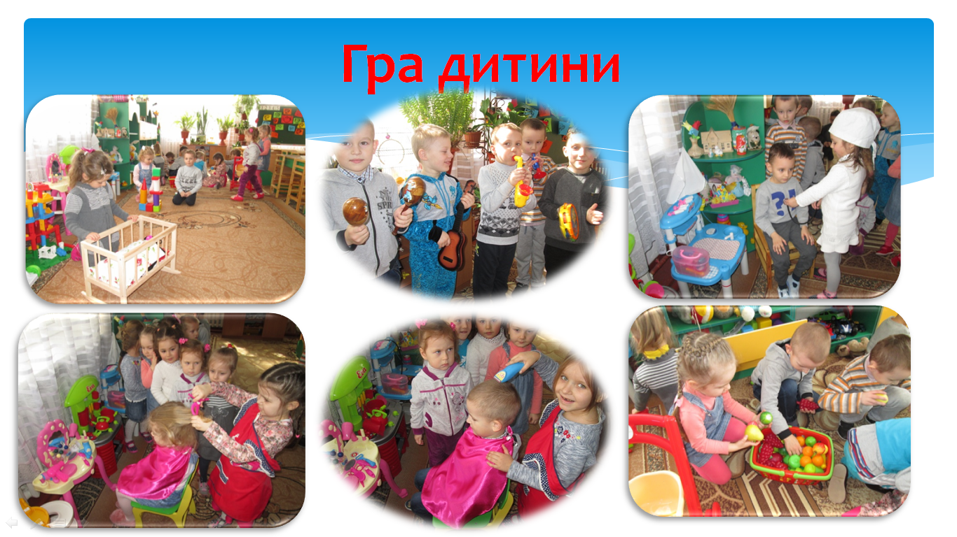
Педагоги намагаються створити розвивальне ігрове середовище у кожній віковій групі для сюжетно-рольових ігор.

Slide 18
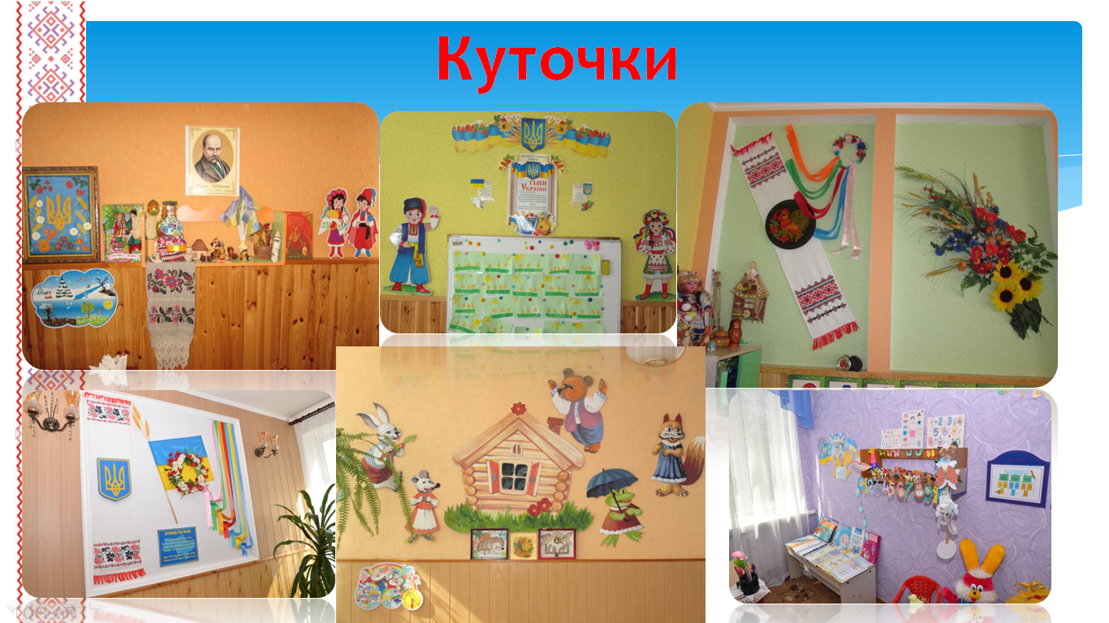
У кожній віковій групі створені куточки, міні-музеї як розвивальне середовище дітей дошкільного віку.

Slide 19
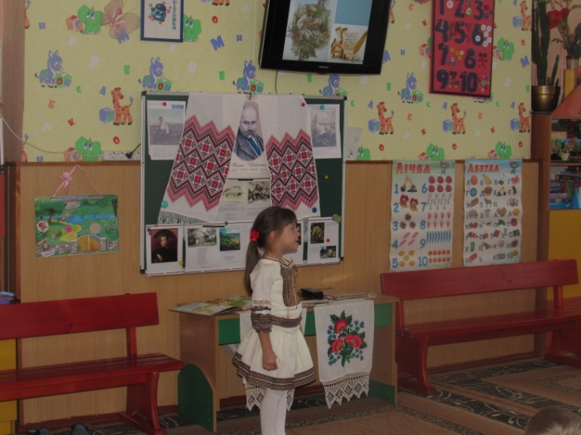
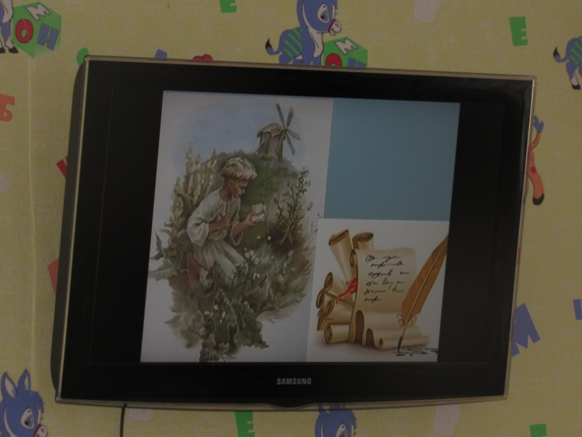
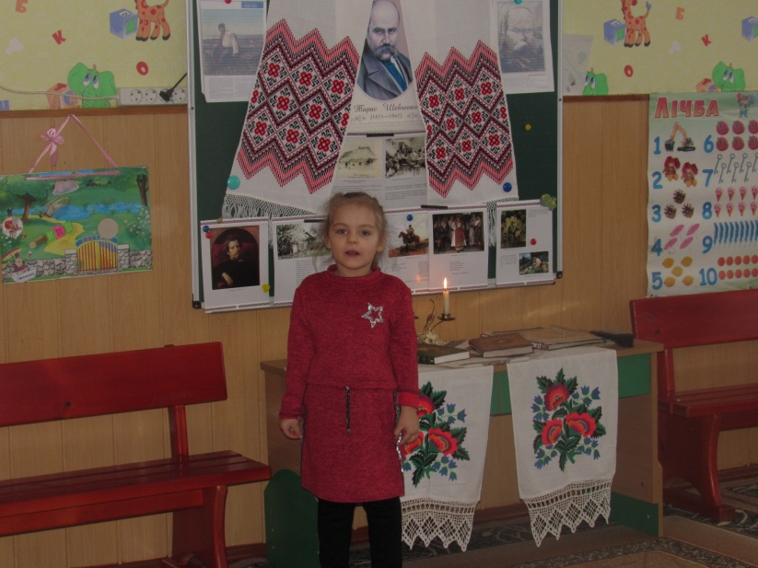
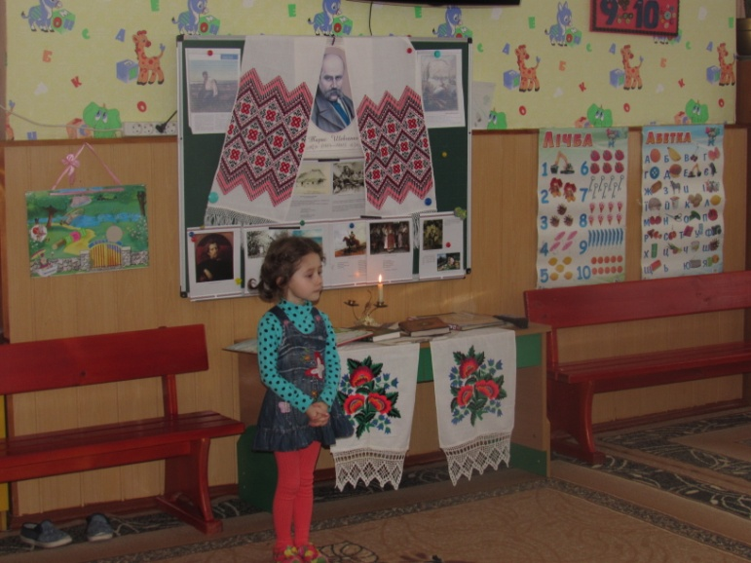
Педагогічне читання, присвячене творчості Т.Г.Шевченка Основною метою проведення таких заходів є прищеплення дітям любові до творчості.

Slide 20
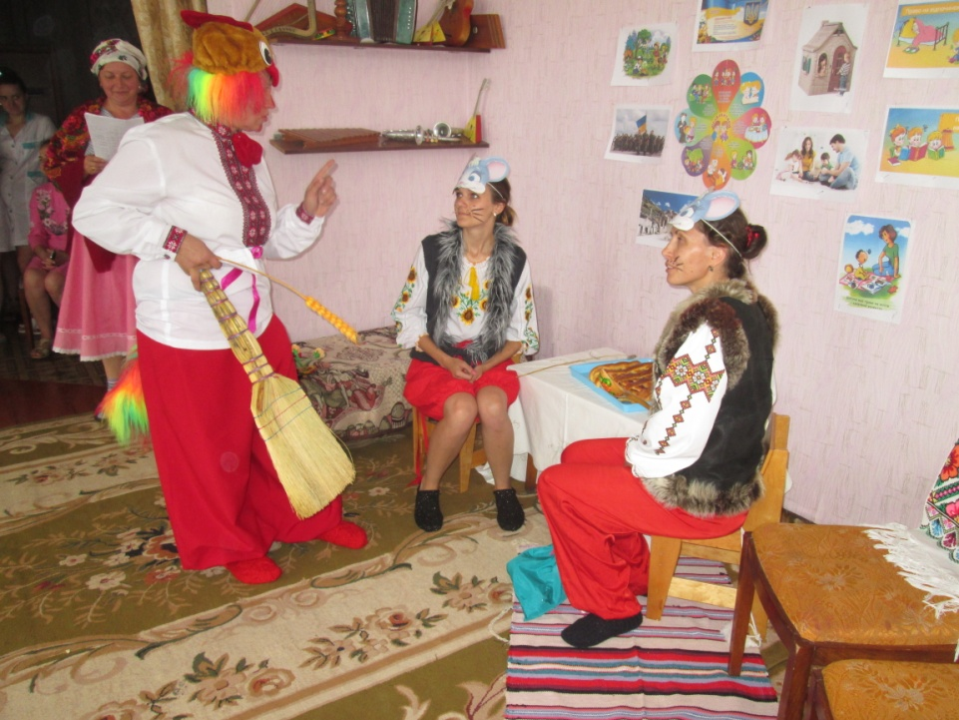
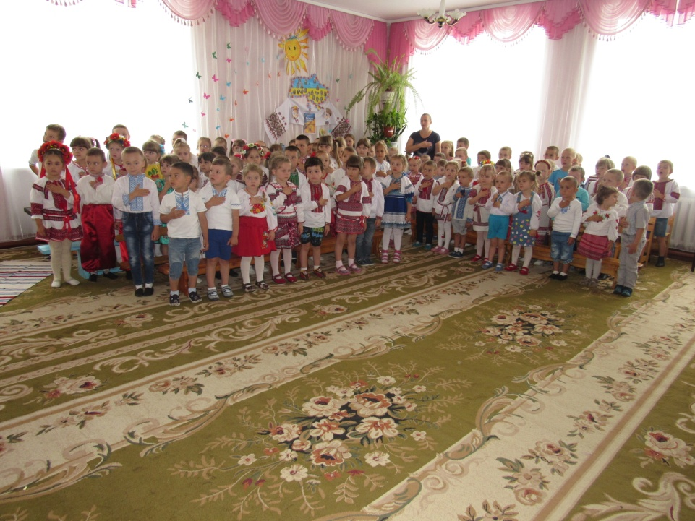
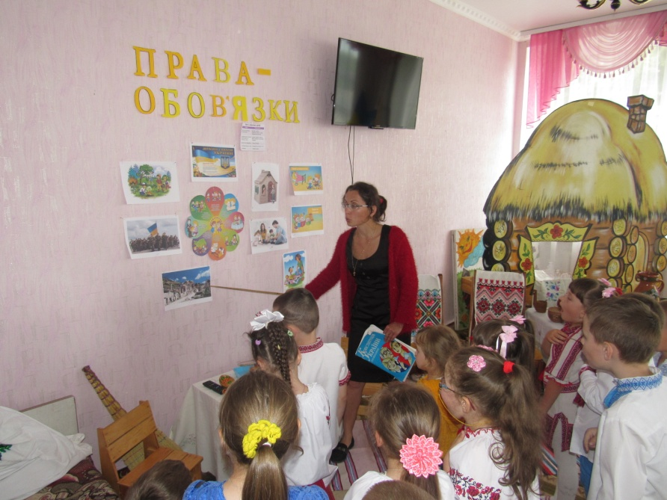
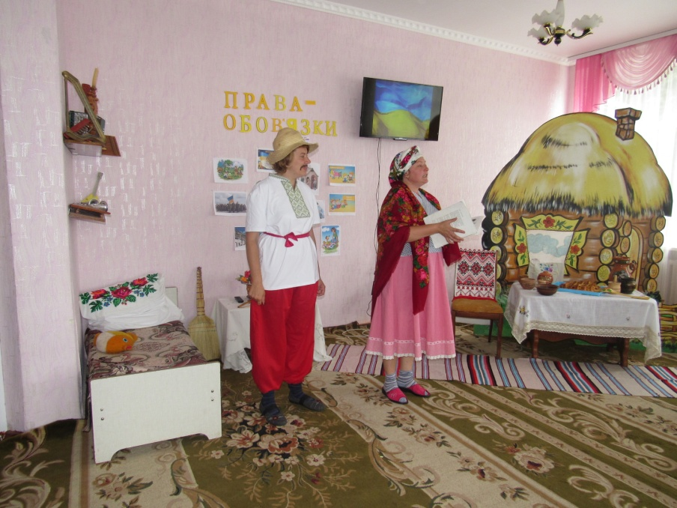
Свято до Дня Конституції Саме на таких заходах вихованці дошкільного закладу вчаться любити свою Батьківщину – Україну, формують вже у ранньому віці свою громадську позицію, національну гідність.

Slide 21
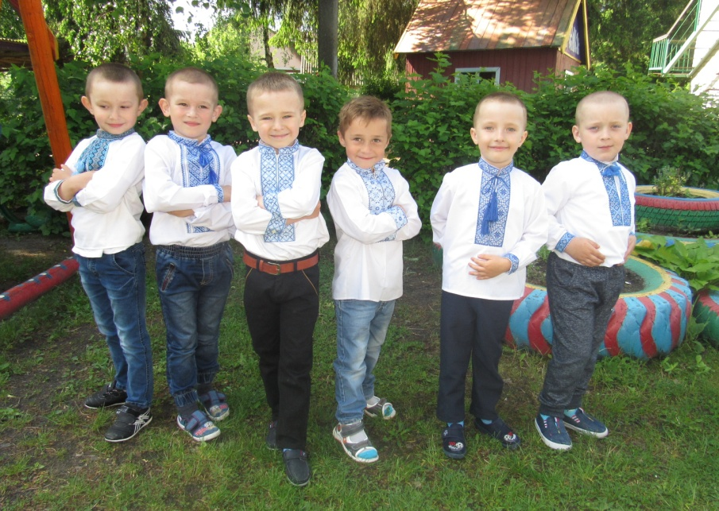
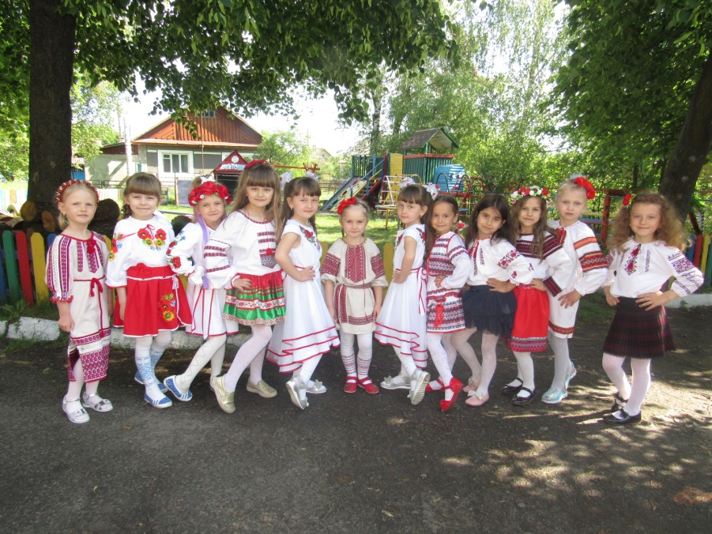
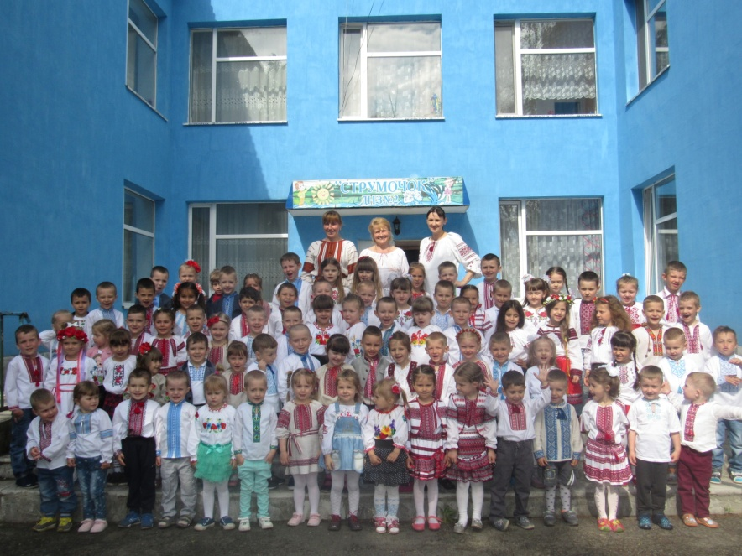
День Вишиванки Мета: розширити уявлення про українську вишиванку і народний костюм; розвивати інтерес до українського народного одягу як складової частини духовної культури українців; виховувати шанобливе ставлення до українських народних традицій.

Slide 22
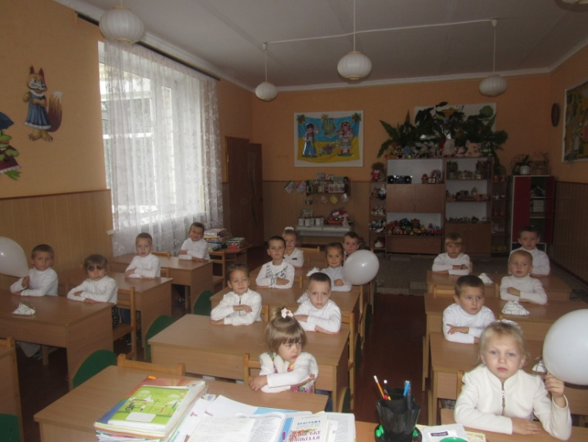
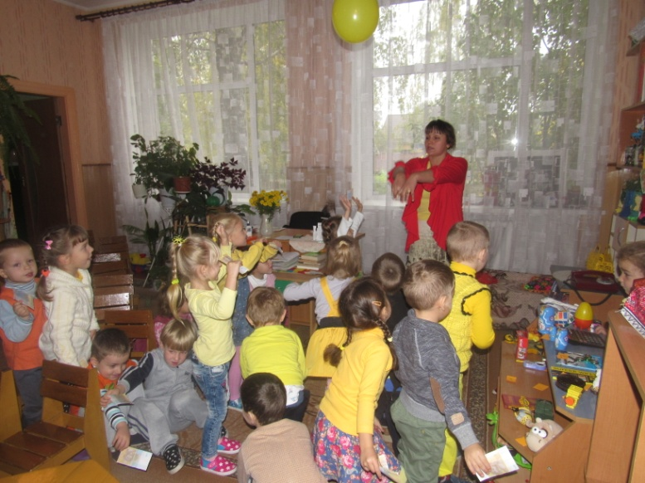
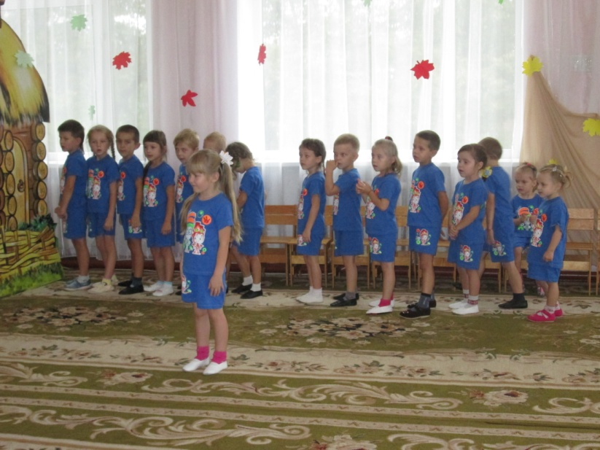

Кольоровий тиждень у ЗДО Мета: впровадити в практику роботи з дітьми елементи кольоротерапії, як методику покращення здоров’я за допомогою кольорів.

Slide 23





Тиждень гумору у ЗДО “Хай звучить веселий сміх, щоб гарний настрій був у всіх!”

Slide 24



Проведення Тижнів безпеки дитини у ЗДО такі заходи дітям є дуже цікавими, оскільки використовуються сюжетні ігри, де діти в ролі пожежників, в ролі пішоходів і .д.

Slide 25



Свята та розваги фізкультурно-оздоровчої роботи.

Slide 26




Колектив ЗДО намагається зацікавити дітей театральними виставами з участю педагогів. Із великим захопленням діти переглядають розігрування персонажів казок. Театральна вистава “Червона Шапочка на новий лад”

Slide 27




Вистава-мюзикл за казкою “Ріпка на новий лад” (драматична постановка, наповнена вокалом, танцями та щирою грою акторів-педагогів)

Slide 28





Участь вихованців та працівників ЗДО у районних конкурсах дозволяє дітям розширювати свою активність за межами закладу, знайомитись з приміщеннями інших дитячих садків, з іншими колективами, спостерігати за номерами інших діток. Районний конкурс “Україна – це я!”

Slide 29




Фото-конкурс для батьків “Мама, тато, я – щаслива сім’я!” З допомогою таких конкурсів діти дізнаються одне про одного, бачать на фото сім’ї своїх друзів, їм цікаво проходити повз свого фото.

Slide 30






Конкурс серед батьків на кращу осінню композицію “Дари осені” та фотовиставка “Моя осіння прогулянка”
Розвиває творчість та фантазію дитини.

Slide 31


Отже, середовище дитини є важливою умовою ефективної підготовки її до майбутнього самостійного життя. Навколишнє середовище ЗДО №2 організоване так, аби спонукати дитину до виконання активних дій відповідно до її життєвого ритму, фізичних та психічних можливостей.
Саме від того, як організує розвивальне середовище педагогічний колектив, зокрема вихователь, залежить зацікавленість дитини у самостійному розвитку.

Slide 32

Найкраще свідчення ефективної роботи ЗДО – здорові, щасливі, всебічно розвинені діти та творчі, активні педагоги. Цього прагне весь педагогічний колектив ЗДО №2 “Струмочок”!
Дякуємо за увагу!

